Slide 1
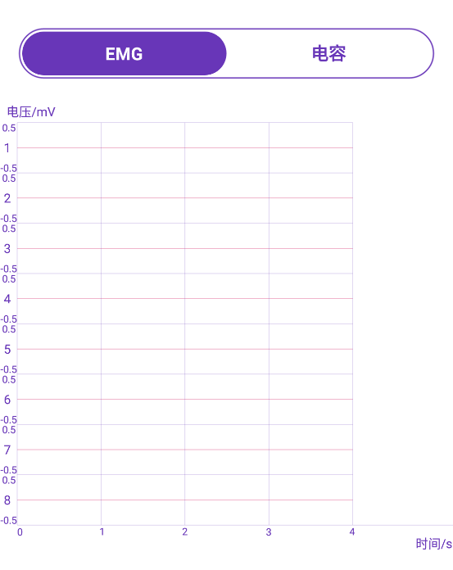
1.默认情况下，只需开启前4个EMG通道，后4个通道关闭。
显示时间长度默认应为5s，与客户端软件一致。
默认不打开这4个通道

Slide 2
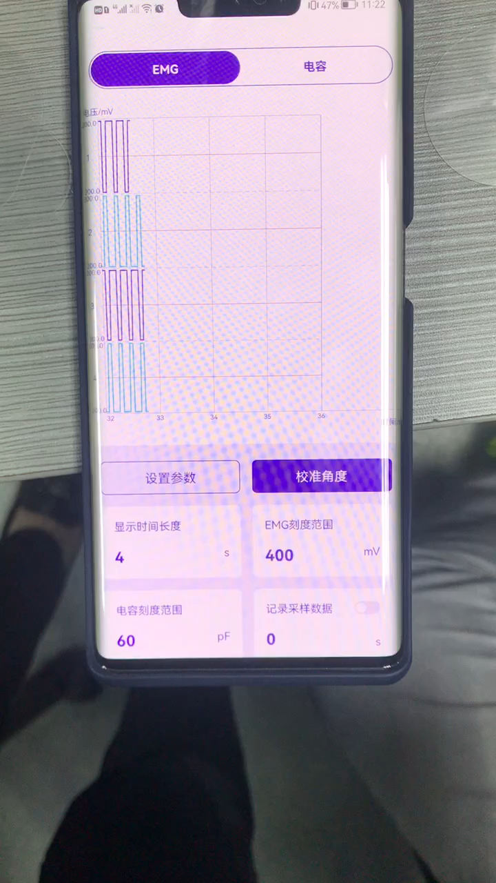
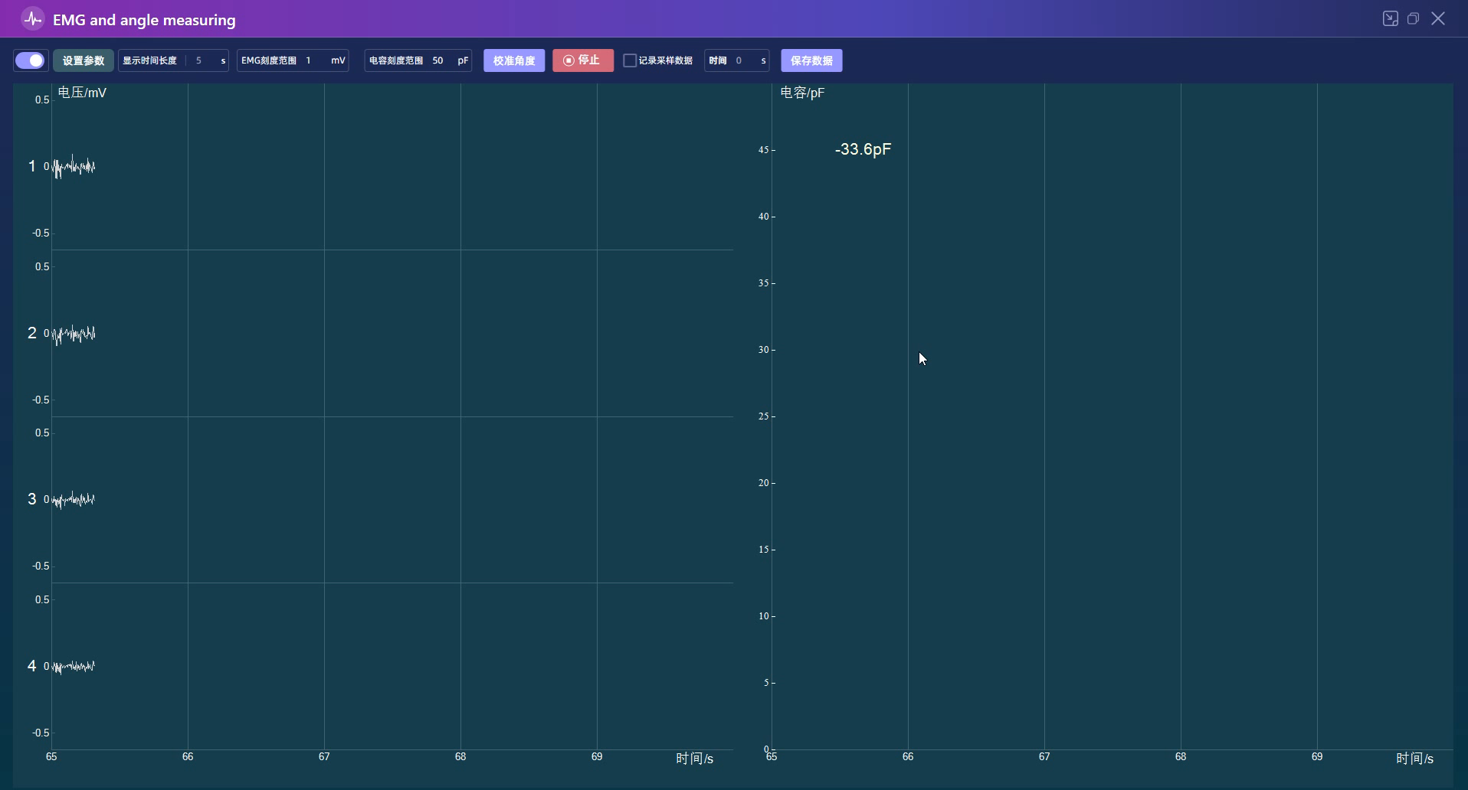
2.实际采集时，数据过大，超过了400mV，正常应该在1mV左右，
应该是数据换算或者高通滤波算法出现异常。
正常数据
异常数据

Slide 3
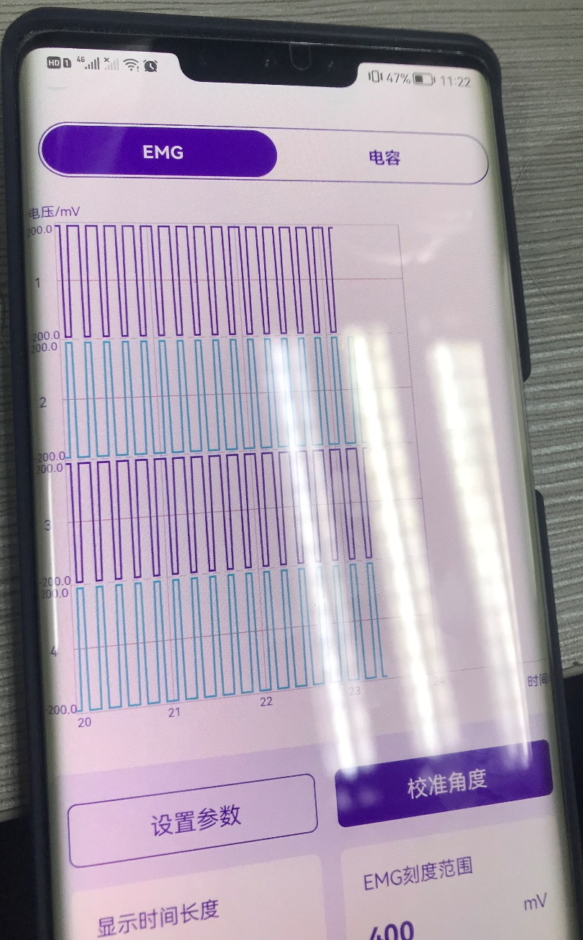
3.波形图没有适配屏幕，右边有空白。
空白部分

Slide 4
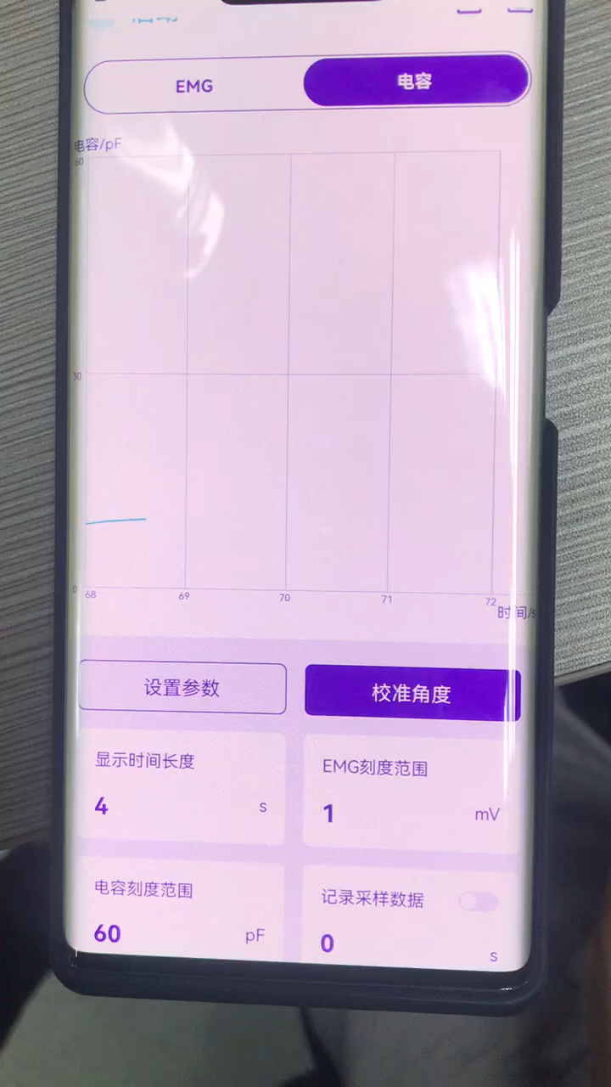
4.电容波形没有绘制到最右边便重新开始了新的界面的绘制，EMG波形则无此问题。
这一部分区域没有绘制

Slide 5
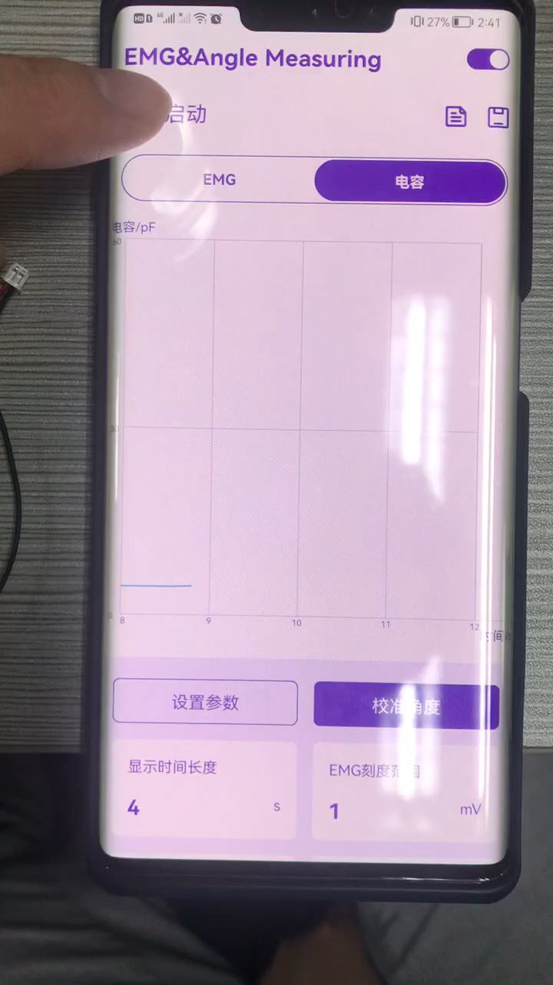
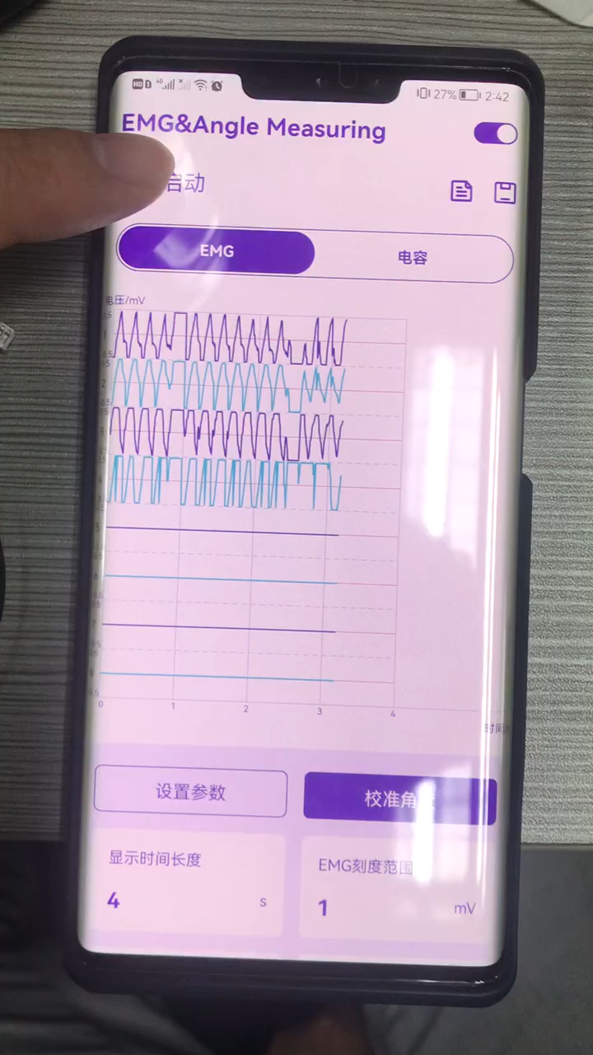
5.停止后重新启动采集，会接着原来的波形继续绘制，而不是重新从0时刻开始。

Slide 6
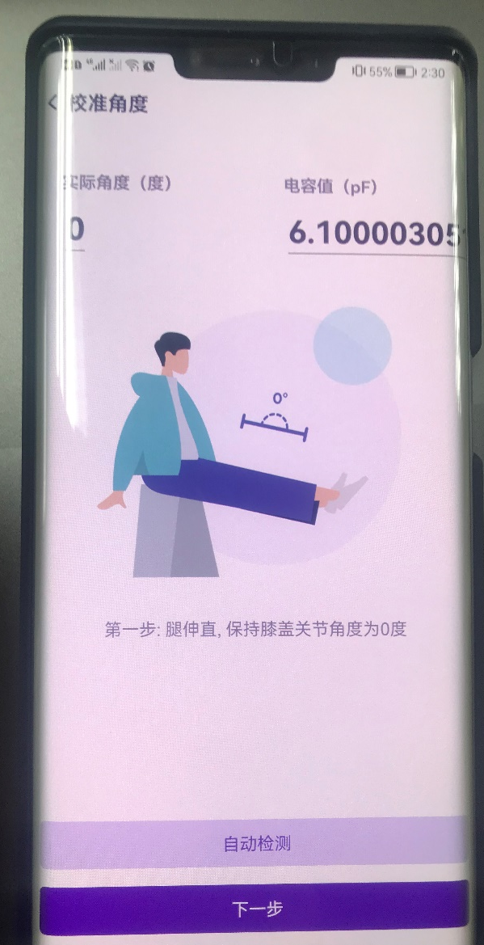
6.电容值的小数位数太多，很难修改，保留2位小数即可。另外，设定的两次校准结果过于接近的标准是多少，测试时第一次是6.1pF，第二次是10pF，仍然判定为过于接近。客户端程序里设定的标准是0.1pF，可按照此标准来判定。

Slide 7
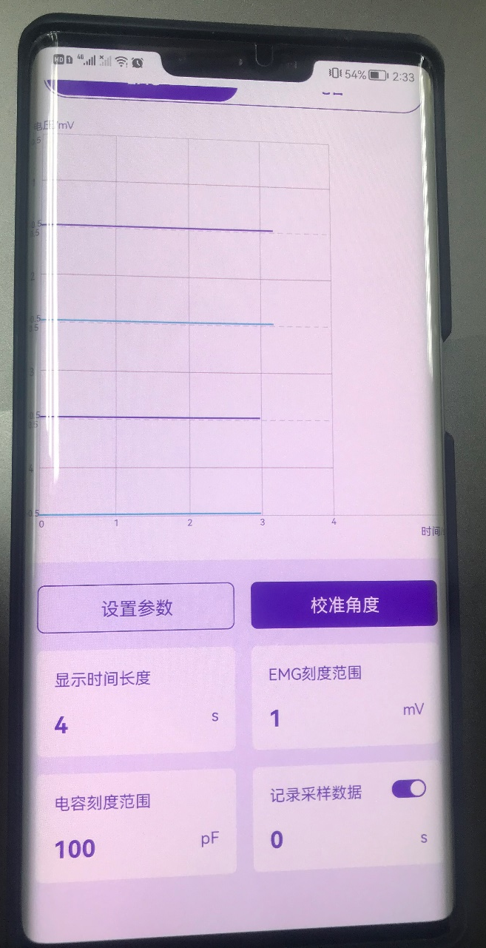
7.记录采样数据下方的数值无法修改。

Slide 8
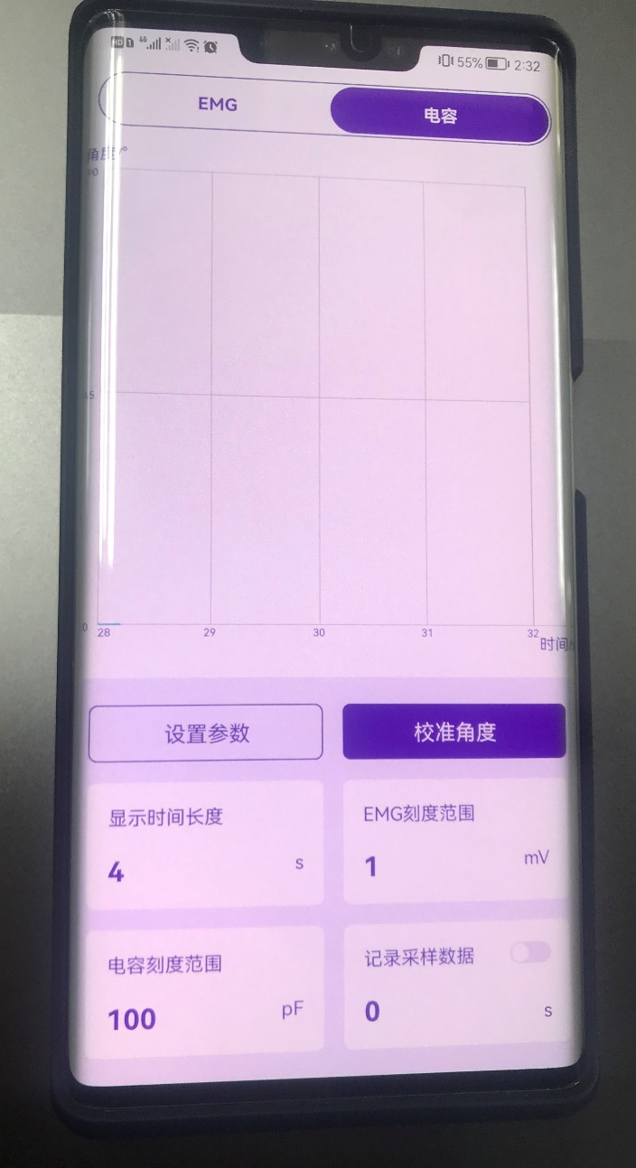
8.校准角度后，下方应改为角度的刻度范围，而不是电容的。且角度的范围0~90度偏小，改为-20~160度。电容的刻度范围也偏小，改为0~200pF

Slide 9
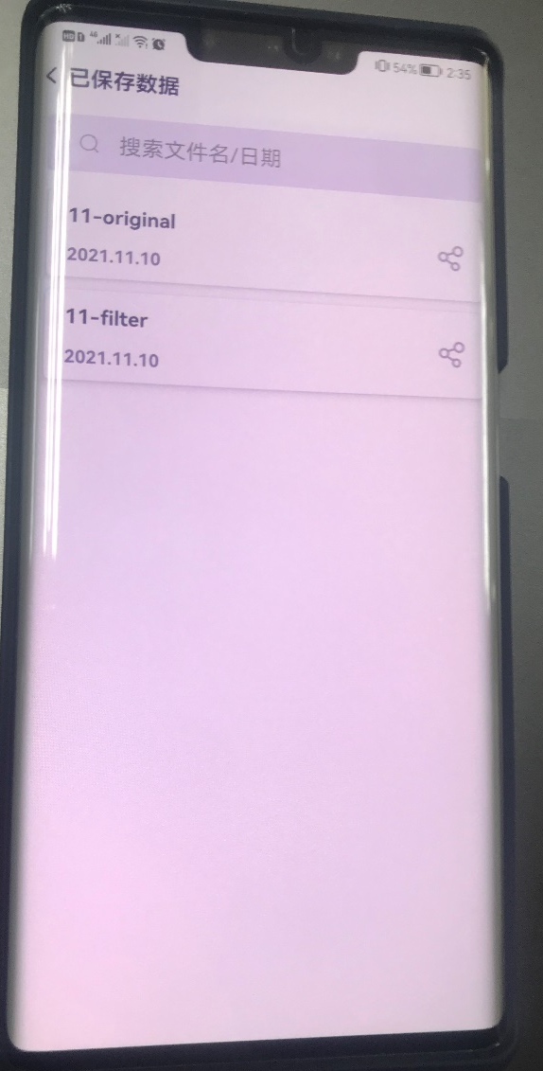
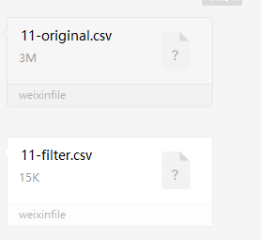
9.保存的滤波后数据的数据量不对，原始数据有3万多行，滤波后数据只有1千行，且只有一个通道的数据。保存的数据的后缀应该分别为RawData和FilteredData，与客户端软件一致。

Slide 10
10.由于设备的初始电容不太稳定，为避免出现负数不显示，
麻烦把初始电容从69.7pF改为34.4pF。

